Slide 1
Бот
Работу выполнил ученик 2 курса Яндекс.Лицея Родионов Никита

Slide 2
Цель проекта
Бот обладает несколькими функциями, которые могут облегчить жизнь людей

Slide 3
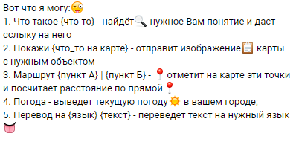
Функции

Slide 4
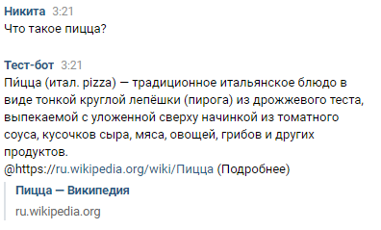
Поисковик

Slide 5
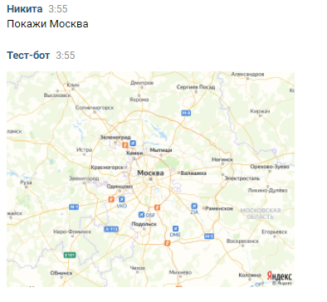

Slide 6
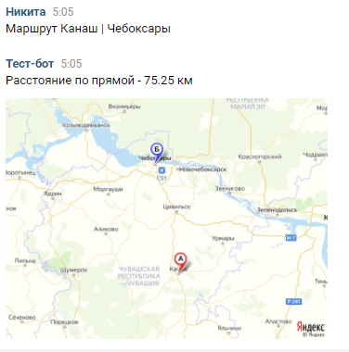

Slide 7
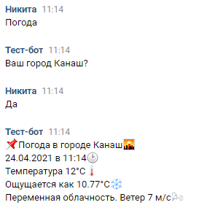

Slide 8


Slide 9


